Slide 1


Debata na temat problemów związanych z integracją europejską oraz kierunków rozwoju UE
Projekt „For the Future” współfinansowany w ramach unijnego programu „Europa dla Obywateli”
– Komponent 2. Demokratyczne zaangażowanie i uczestnictwo obywatelskie
DZIAŁANIE 2.1 Partnerstwo miast

Slide 2

Geneza Unii Europejskiej
Przyczyny integracji europejskiej:
Państwa europejskie wyszły z II wojny bardzo zniszczone. Zgodnie z planem Marshalla (1948) miały otrzymać 17 mld bezzwrotnej pomocy na odbudowę swojej gospodarki. W celu zarządzania pomocą utworzono OEEC – Europejską Organizację Współpracy Gospodarczej, która skupiła 16 państw. Miało to duży wpływ na proces integracji gdyż pomoc w ramach planu Marshalla uzyskały zarówno państwa zwycięskie jak i pokonane w wojnie.
Po II wojnie światowej znaczenie państw europejskich znacznie się zmniejszyło. Świat stał się dwubiegunowy – miejsce dawnych imperiów kolonialnych zajęły dwa supermocarstwa – USA i ZSRR, wzajemnie się zwalczające. Integracja europejska była odpowiedzią państw Europy Zachodniej na tę sytuację – dążyły one do odzyskania dawnej pozycji międzynarodowej.
Po doświadczeniu dwóch wojen światowych politycy europejscy zrozumieli, że dalszy konflikt między państwami nie ma sensu. Obawa przed możliwością wybuchu trzeciej wojny światowej i jej konsekwencjami, obawa przed komunizmem były przyczynami szukania innej drogi.
Początkowo najważniejszym aspektem były zniszczenia i ruina gospodarek państw europejskich oraz walka z głodem. Integracja gospodarcza wydawała się jedynym rozsądnym rozwiązaniem.

Slide 3
Geneza Unii Europejskiej
Utworzenie pierwszej wspólnoty gospodarczej
Po wyzwoleniu Jean Monnet zaproponował rządowi francuskiemu globalny plan modernizacji
i rozwoju ekonomicznego.
Zauważył, że tarcia między Francją i Niemcami w sprawie kontroli nad Zagłębiem Ruhry,
(regionem produkcji węgla i stali) nasiliły się tak jak po I wojnie światowej.
Jean Monet zaproponował ideę Wspólnoty Europejskiej, którą 9 maja 1950 przedstawił w
imieniu francuskiego rządu minister spraw zagranicznych Robert Schuman (deklaracja
Schumana)
Na podstawie planu Schumana miała powstać organizacja międzynarodowa, do której mogły
wstąpić państwa Europy Zachodniej. Plan miał powiązać gospodarczo Francję i Niemcy. Dzięki
temu miała zostać podwyższona stopa życiowa mieszkańców krajów, które weszłyby do tej
wspólnoty, a wojna między nimi stałaby się nieopłacalna z ekonomicznego punktu widzenia.
Propozycję zaaprobowały: Republika Federalna Niemiec, Włochy, Belgia, Luksemburg i Holandia.
Wielka Brytania nie wyraziła zgody. Skutkiem planu Monneta było powstanie Europejskiej
Wspólnoty Węgla i Stali.

Slide 4
Historia integracji europejskiej
1951 traktat paryski
Powstanie EWWiS
Europejskiej Wspólnoty Węgla i Stali
RFN, Francja, Włochy,
Belgia, Holandia,
Luksemburg
1957 traktaty rzymskie
Powstanie EWG i EURATOM
EWG – Europejska Wspólnota Gospodarcza
EURATOM - Europejska Wspólnota Energii
Atomowej
RFN , Francja, Włochy
Belgia, Holandia,
Luksemburg
1967 traktat o fuzji
Powstanie WE – Wspólnot Europejskich
Trzy wyżej wymienione wspólnoty, połączyły
swoje organy władzy
RFN, Francja, Włochy
Belgia, Holandia,
Luksemburg
1968 unia celna
Państwa WE przyjęły wspólną taryfę celną
wobec państw trzecich
RFN, Francja, Włochy
Belgia, Holandia,
Luksemburg
1979
Pierwsze bezpośrednie wybory do
Parlamentu Europejskiego
RFN, Francja, Włochy,
Belgia, Holandia, Irlandia,
Luksemburg, Wielka
Brytania ,Dania,
1985 układ w
Schengen
Stopniowe znoszenie kontroli granicznej
w ruchu osobowym między krajami
RFN, Francja, Belgia,
Holandia, Luksemburg

Slide 5
Historia integracji europejskiej
2002
Strefa euro – 12 krajów członkowskich
wprowadziło nową walutę (wyjątek – Wielka
Brytania, Irlandia i Szwecja)
Stara 15 : Niemcy, Francja,
Włochy, Belgia, Holandia,
Austria, Finlandia, Dania,
Luksemburg, Grecja,
Hiszpania, Portugalia
2003 Ateny
Traktat akcesyjny pomiędzy UE (15 państw),
a 10 nowymi członkami. W krajach tych po
podpisaniu traktatu przeprowadzono
referendum, by zatwierdzić akcesję do UE
Nowe 10 krajów UE:
Polska, Czechy, Słowacja,
Litwa, Łotwa, Estonia, Malta,
Cypr, Węgry, Słowenia
2004 18.06.
Traktat Konstytucyjny
Rada Europejska zatwierdziła Traktat
Konstytucyjny. Został odrzucony w referendach
we Francji i Holandii.
Powyższe 25 krajów
2007 13.12.
traktat lizboński
Traktat Lizboński utrzymuje najważniejsze
postanowienia Traktatu Konstytucyjnego.
Powyższe 25 krajów oraz
Bułgaria i Rumunia
2007 21.12.
Nowe kraje przystąpiły do strefy Schengen
(bez Cypru).
Polska, Czechy, Słowacja,
Litwa, Łotwa, Estonia, Malta,
Węgry, Słowenia ,

Slide 6
Procesy integracyjne
I ETAP – STREFA WOLNEGO HANDLU
BRAK CEŁ WEWNĘTRZNYCH
II ETAP – UNIA CELNA
BRAK CEŁ WEWNĘTRZNYCH.
WSPÓLNA TARYFA CELNA
III ETAP – WSPÓLNY RYNEK
BRAK CEŁ WEWNĘTRZNYCH
WSPÓŁNA TARYFA CELNA
SWOBODNY PREPŁYW OSÓB, TOWARÓW,
KAPITAŁU I USŁUG

Slide 7
Procesy integracyjne
IV ETAP – UNIA GOSPODARCZA
BRAK CEŁ WEWNĘTRZNYCH
WSPÓŁNA TARYFA CELNA
SWOBODNY PREPŁYW OSÓB, TOWARÓW, KAPITAŁU I USŁUG
HARMONIZACJA POLITYKI GOSPODARCZEJ
V ETAP – UNIA GOSPODARCZA I WALUTOWA
BRAK CEŁ WEWNĘTRZNYCH
WSPÓŁNA TARYFA CELNA
SWOBODNY PREPŁYW OSÓB, TOWARÓW, KAPITAŁU I USŁUG
HARMONIZACJA POLITYKI GOSPODARCZEJ
WSPÓLNA WALUTA – JEDNOLITA POLITYKA PIENIĘŻNA

Slide 8

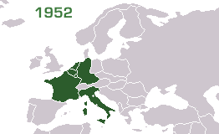
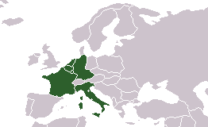

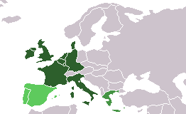
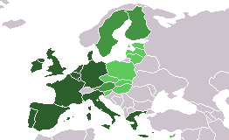
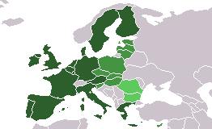
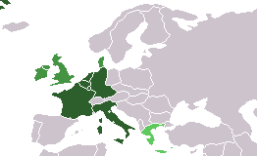
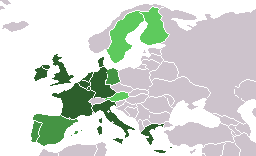
Rozwój terytorialny UE
1951 | Niemcy, Francja, Włochy, Belgia, Holandia, Luksemburg
1973 | Dania, Irlandia, Wielka Brytania
1981 | Grecja
1986 | Hiszpania, Portugalia
1995 | Austria, Finlandia i Szwecja
2004 | Łotwa, Litwa, Estonia, Polska, Czechy, Słowacja, Cypr, Węgry, Malta, Słowenia
2007 | Bułgaria, Rumunia
1951
1973
1986
2004
2007
1981
1995

Slide 9
Współczesne problemy związane z integracją europejską
Różnice kulturowe - demograficzne
Cywilizacja europejska to pewien rodzaj historycznej „całości” łączącej nas Europejczyków z kontynentem, na którym żyjemy. Za podstawę naszej cywilizacji uznaje się elementy kultury starożytnej Grecji i cesarstwa rzymskiego oraz chrześcijaństwo. Pomimo tych wspólnych głęboko zakorzenionych tradycji dzisiejsza Europa jest zróżnicowana, a ponadto zmienia się też jej znaczenie i miejsce we współczesnym świecie. W Europie mieszka obecnie 742 mln osób, co stanowi 10,4% ogólnej liczby ludności świata (dane z 2013 roku). Ludność zamieszkująca obszary 46 niepodległych państw tego kontynentu jest zróżnicowana etnicznie, językowo, wyznaniowo oraz pod względem struktury płci i wieku. Wynika to
z różnorodnych, niekiedy dramatycznych procesów społecznych i gospodarczych, które kształtowały nasz kontynent w przeszłości.

Slide 10
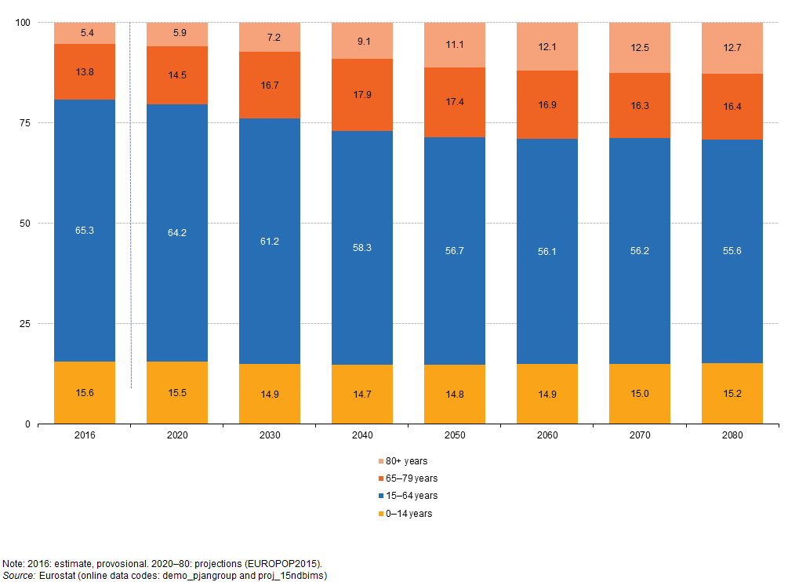
Struktura wieku ludności Europy jest bardzo niekorzystna. W porównaniu z innymi kontynentami grupa dzieci i młodzieży – wiek do 14 lat – jest w Europie najmniej liczna, a grupa ludności starej – wiek powyżej 65 lat – jest najliczniejsza. Ludność Europy znajduje się w stanie starości demograficznej, o czym decyduje niski przyrost naturalny i wydłużanie przeciętnego czasu życia Europejczyków. Niski przyrost naturalny występuje przede wszystkim na wschodzie naszego kontynentu, gdzie trudna sytuacja ekonomiczna ogranicza liczbę urodzeń. Natomiast w Europie Zachodniej panują bardzo dobre warunki ekonomiczne, które sprzyjają dłuższemu życiu ludzi.
Wykres : Struktura wiekowa ludności w podziale na główne grupy wiekowe, UE-28, lata 2016–2080
(% całkowitej liczby ludności)
Źródło: Eurostat (demo_pjangroup) i (proj_13npms)

Slide 11
Współczesne problemy związane z integracją europejską
Zmiany nastrojów społecznych w związku
z kryzysem migracyjnym
W ostatnich latach miliony ludzi uciekły do Europy przed konfliktami zbrojnymi, terrorem i prześladowaniami w swoich ojczyznach. Ponad ćwierć z 1,2 miliona osób ubiegających się o azyl przybyła z Syrii, w której trwa wojna domowa. Wielu azylantów przybywa do Europy również z Afganistanu i Iraku. We wszystkich trzech krajach cywile narażeni są na niebezpieczeństwo ze strony zbrojnych, radykalnych grup. W marcu 2016 r. Unia Europejska i Ankara porozumiały się, że wszyscy uchodźcy przybywający nielegalnie z Turcji do Europy będą zawracani. Od maja 2016 r. znacząco wzrosła liczba migrantów wybierających inną drogę przez Morze Śródziemne - z Afryki do Włoch.
Próby przedostania się uchodźców do Europy wzbudziły rozmaite reakcje.
Z jednej strony byliśmy świadkami gestów solidarności i życzliwości wobec osób uciekających przed wojną, z drugiej – z niepokojem obserwowaliśmy zmiany nastrojów społecznych dotyczące akceptacji dla cudzoziemców.

Slide 12
Współczesne problemy związane z integracją europejską
Zbyt znaczące dysproporcje ekonomiczne krajów członkowskich
Różnice między regionami, jak i między państwami wewnątrz Wspólnoty, ograniczają możliwości rozwojowe nie tylko poszczególnych krajów czy obszarów, ale działają również na niekorzyść całej Unii Europejskiej. Niewykorzystywany jest w pełni potencjał gospodarczy, na co wpływ ma słaby rozwój niektórych terenów. To z kolei osłabia Wspólnotę jako całość na arenie międzynarodowej, dlatego tak ważnym przedsięwzięciem stało się eliminowanie tego zjawiska. Co więcej, kapitał dostarczany w ramach polityki strukturalnej do mniej zamożnych regionów leży w interesie krajów bardziej bogatych również dlatego, że pozwala rozwijać tam rynki zbytu dla ich produktów. Mimo rozdysponowania pewnej puli środków w celu zmniejszenia dysproporcji ekonomicznych w długiej perspektywie czasowej, wciąż obserwujemy różnice gospodarcze między poszczególnymi krajami UE. Ma to niewątpliwy wpływ na postrzeganie i poczucie przez obywateli tych krajów przynależności do Wspólnoty. Jednym ze znaczących skutków tego zjawiska jest migracja do bardziej zamożnych regionów Europy w celu zarobku i poprawienia sytuacji życiowej

Slide 13
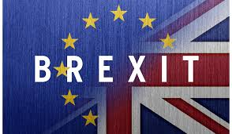
Współczesne problemy związane z integracją europejską
BREXIT
Brexit, czyli wystąpienie Wielkiej Brytanii z UE, jest precedensem w sześćdziesięcioletniej historii UE i otwiera niewątpliwie nowy rozdział dla Europy i jej procesu zjednoczenia. Do tej pory UE przyjmowała tylko kolejnych nowych członków, natomiast obecnie zmniejsza się, i to o jeden
z najważniejszych krajów członkowskich. Brexit wpłynie oczywiście na kształt nie tylko integracji europejskiej, ale także całej światowej gospodarki,
Brexit rozpoczyna niewątpliwie nową erę w integracji europejskiej, a jego konsekwencje trudno przewidzieć ze względu na nieokreślony jeszcze kształt przyszłych stosunków Wielkiej Brytanii z UE, ewolucję samej Wspólnoty i jej zasad integracji. Ekonomiczne efekty Brexitu zależą zarówno od umowy UE
z Wielką Brytanią, ale także od sytuacji na rynkach międzynarodowych, prowadzonej polityki ekonomicznej po obu stronach kanału La Manche, reakcji biznesu na podział UE i jego decyzji odnośnie do realokacji produkcji
i inwestycji

Slide 14
Scenariusze przyszłości Unii Europejskiej
Na początku marca zeszłego roku Komisja Europejska przedstawiała Białą Księgę dotyczącą przyszłości Unii (White Paper on the future of Europe: Avenues for unity for the EU at 27). Opisano w nim pięć scenariuszy dla 27 państw (już bez Wielkiej Brytanii) do 2025 roku.
Są to:
W UE nic się nie zmienia.
Unia zajmuje się tylko wspólnym rynkiem.
Zainteresowane grupy krajów pogłębiają współpracę w wybranych dziedzinach.
UE ogranicza się do kilku obszarów i realizuje je lepiej niż obecnie.
Unia zyskuje więcej nowych kompetencji.

Slide 15
Pięć scenariuszy dla UE 27 krajów do 2025 r. (na podstawie Białej Księgi Komisji Europejskiej)
Kontynuacja | UE-27 skoncentruje się na realizacji pozytywnego programu reform w duchu opublikowanych w 2014 r. wytycznych Komisji: „Nowy początek dla Europy” oraz uzgodnionej w 2016 r. przez 27 państw członkowskich deklaracji z Bratysławy
Nic poza jednolitym rynkiem | Unia Europejska stopniowo skoncentruje się na jednolitym rynku, gdyż państwa członkowskie nie będą w stanie porozumieć się w coraz liczniejszych dziedzinach polityki
Ci, którzy chcą więcej, robią więcej | UE-27 będzie funkcjonować jak obecnie, ale umożliwi zainteresowanym państwom zacieśnianie współpracy w określonych obszarach, takich jak obronność, bezpieczeństwo wewnętrzne o polityka społeczna. Powstanie „koalicja chętnych” lub kilka takich koalicji
Robić mniej, ale efektywniej | UE-27 skoncentruje się na skuteczniejszej i sprawniejszej realizacji celów w wybranych dziedzinach polityki, ograniczy zaś swoje działania tam, gdzie jej wartość dodana jest mało widoczna. Cała uwaga i ograniczone zasoby zostaną skierowane na wybrane dziedziny
Robić wspólnie znacznie więcej | Państwa członkowskie zdecydują się współdzielić więcej uprawnień, zasobów i decyzji we wszystkich dziedzinach. Decyzje na szczeblu europejskim będą podejmowane sprawniej i szybko wprowadzane w życie
Źródło: Przedstawicielstwo Komisji Europejskiej w Polsce

